Slide 1
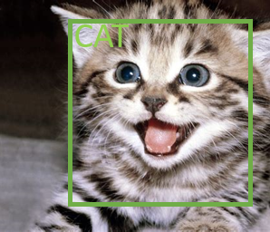

Rozpoznawanie obrazów – algorytmy i obszary zastosowań
Piotr Kuboń
252871

Slide 2
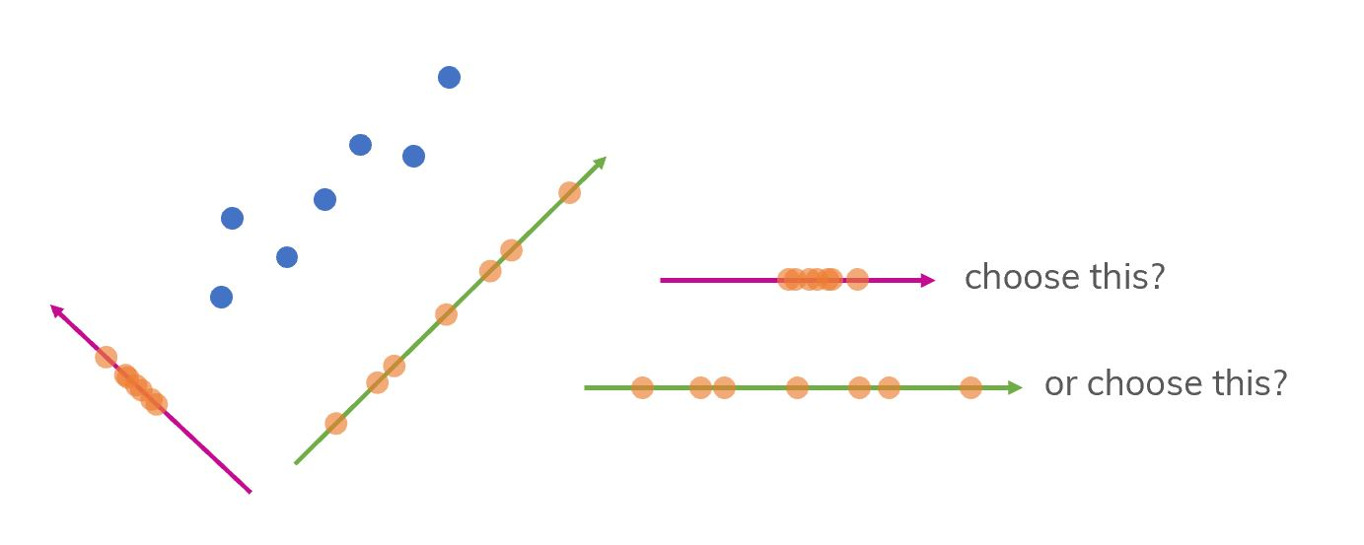
Spis treści:
Elementy składowe systemu rozpoznawania obrazów
Segmentacja obrazu
Redukcja wymiarowości
Klasyfikacja
Metoda k-najbliższych sąsiadów
Regresja logistyczna
Maszyna wektorów nośnych
Drzewa decyzyjne
Sieci neuronowe
Perceptron
Sieci gęste
Sieci konwolucyjne
Uczenie transferowe
Zastosowania

Slide 3
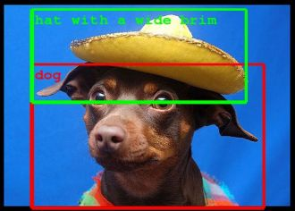
Elementy składowe systemu rozpoznawania obrazów
Przetwarzanie niskiego poziomu
Przetwarzanie średniego poziomu
Przetwarzanie wysokiego poziomu

Slide 4
Elementy składowe systemu rozpoznawania obrazów
Przetwarzanie niskiego poziomu:
Akwizycja obrazu – zmiana energi świetlnej pochodzącej od obserwowanej sceny na sygnał elektryczny dogodny do rejestracji, przetwarzania i przechowywania
Przetwarzanie średniego poziomu
Przetwarzanie wysokiego poziomu

Slide 5
Elementy składowe systemu rozpoznawania obrazów
Przetwarzanie niskiego poziomu:
Akwizycja obrazu
Przetwarzanie wstępne
Poprawa jakości obrazu
Eliminacja zakłóceń
Poprawa kontrastu
Filtracja
Przetwarzanie średniego poziomu
Przetwarzanie wysokiego poziomu

Slide 6
Elementy składowe systemu rozpoznawania obrazów
Przetwarzanie niskiego poziomu
Przetwarzanie średniego poziomu:
Segmentacja obrazu
Selekcja cech
Redukcja wymiarowości
Przetwarzanie wysokiego poziomu

Slide 7
Elementy składowe systemu rozpoznawania obrazów
Przetwarzanie niskiego poziomu
Przetwarzanie średniego poziomu:
Przetwarzanie wysokiego poziomu:
Klasyfikacja obrazu

Slide 8
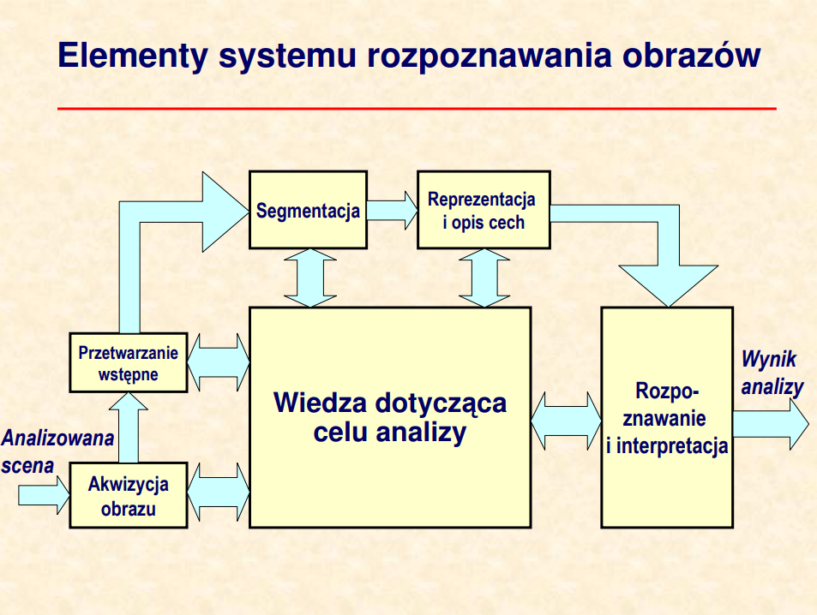
Elementy składowe systemu rozpoznawania obrazów

Slide 9
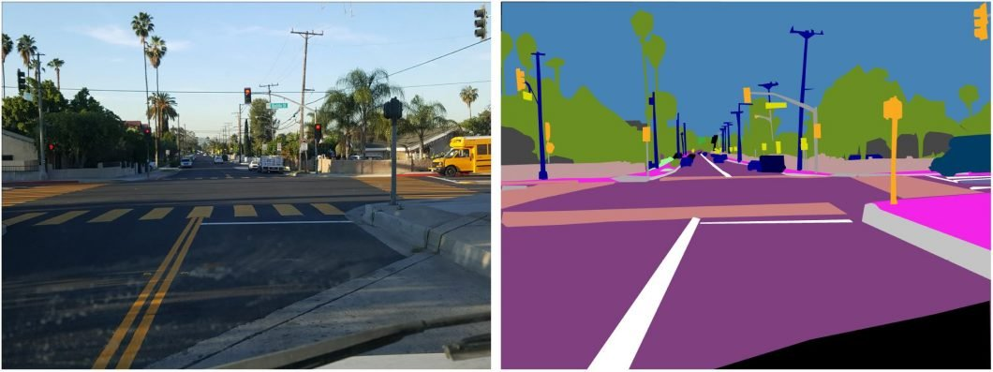
Segmentacja obrazu
- proces podziału obrazu na części będące podobne pod względem cech wizualnych

Slide 10
Segmentacja obrazu
Rodzaje segmentacji:
Segmentacja semantyczna
Wszystkie piksele stanowiące część tego samego typu obiektu zostają przydzielone do tego samego segmentu
Segmentacja obiektów / instancji
Wszystkie piksele tworzące dany obiekt zostają przydzielone do tego samego segmentu
Segmentacja kolorów
Przydzielenie do segmentu na podstawie podobieństwa barwy
Segmentacja na podstawie krawędzi
Segmentacja oparta na progach
...

Slide 11
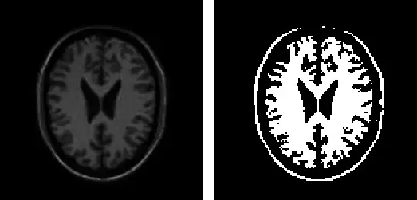
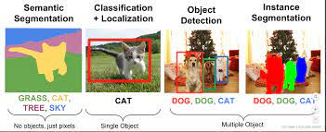
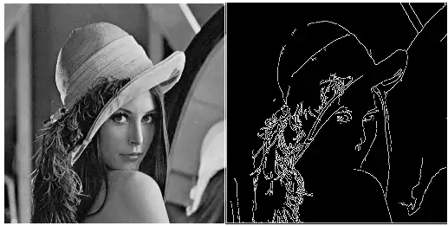
Segmentacja obrazu
Rodzaje segmentacji:
Segmentacja semantyczna
Segmentacja obiektów / instancji
Segmentacja kolorów
Segmentacja na podstawie krawędzi
Segmentacja oparta na progach

Slide 12
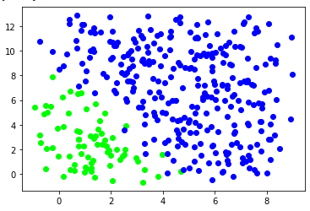
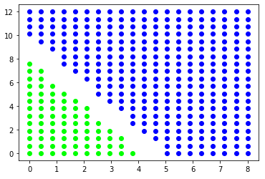
Selekcja cech
Wybór cech które najlepiej opisują model, ze zbioru wszystkich wyciągniętych z obiektu
Cecha 1
Cecha 2

Slide 13
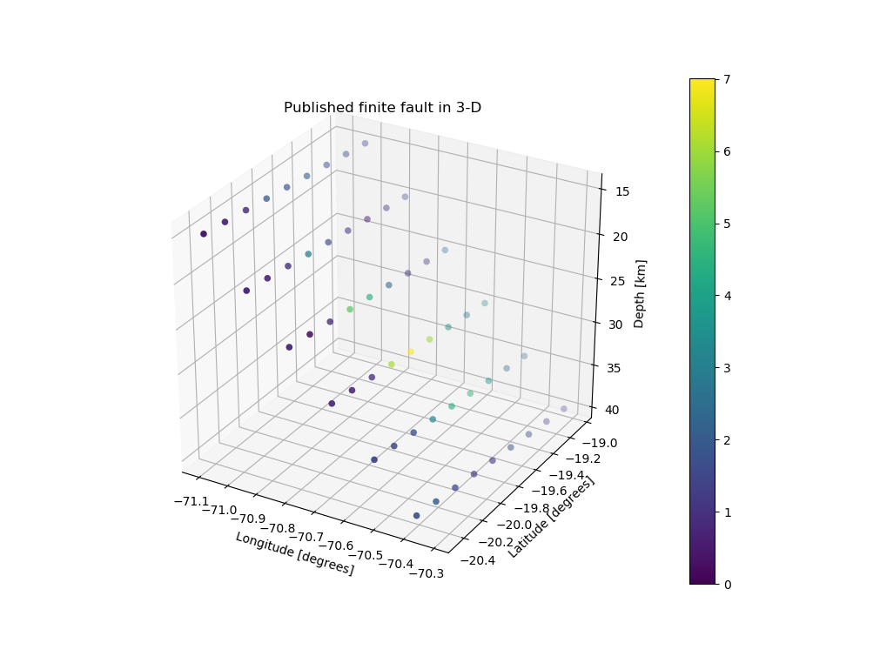
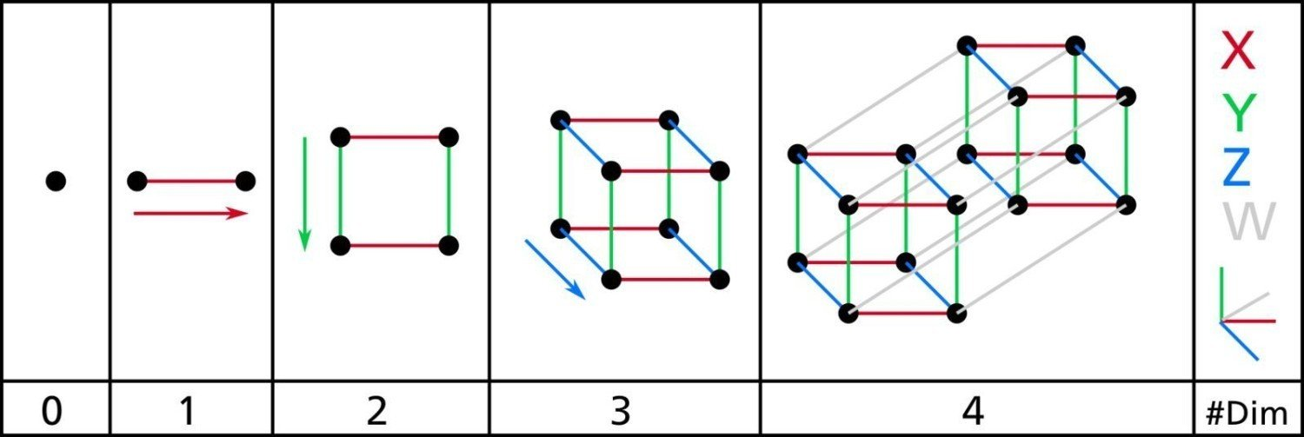
Redukcja wymiarowości
Utrata pewnej części informacji o obiekcie
Klątwa wymiarowości
Główne strategie redukcji wymiarów:
Analiza PCA
LDA
Liniowa dyskryminacja Fishera
3D przestrzeń którą można
rzutować na płaszczyznę

Slide 14
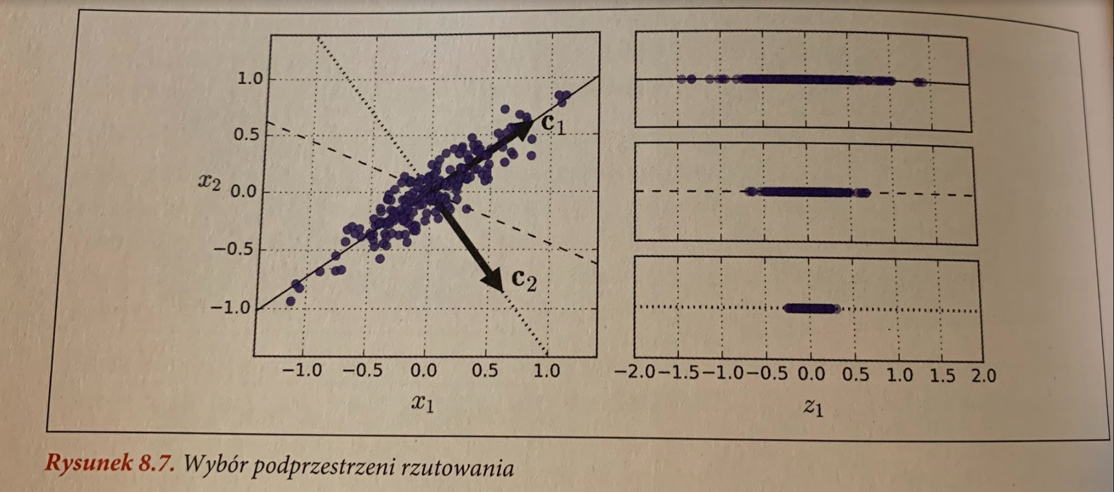
Redukcja wymiarowości
Analiza PCA (principal component analysis)
Algorytm ze zbioru hiperpłaszczyzn wybiera tę znajdującą się najbliżej danych, po czym dane są na nią rzutowane
Kryterium wyboru płaszczyzny na którą rzutujemy jest zachowanie jak największej wariancji
Liczba rozpatrywanych płaszczyzn jest wprostproporcjonalna do ilości wymiarów danych
Obecnie najpopularniejszy algorytm redukcji wymiarów
Nie oetykietowane dane

Slide 15
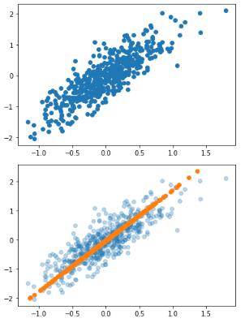
Redukcja wymiarowości
Analiza PCA (principal component analysis)
import numpy as np
import matplotlib.pyplot as plt
import random
from sklearn.decomposition import PCA
# tworzenie danych
a = np.random.RandomState(2)
a1 = a.rand(2, 2)
a2 = a.randn(2, 500)
x = np.dot(a1,a2).T #iloczyn tych macierzy
plt.scatter(x[:,0], x[:,1])
plt.show()
pca = PCA(n_components=1).fit(x)
pca_x = pca.transform(x)
x2 = pca.inverse_transform(pca_x)
plt.scatter(x[:,0], x[:,1], alpha=0.3)
plt.scatter(x2[:,0], x2[:,1])
plt.show()

Slide 16
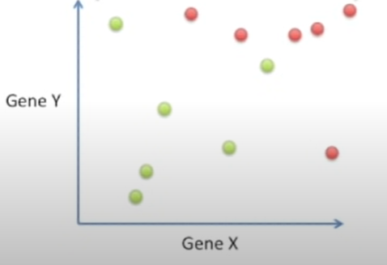
Redukcja wymiarowości
LDA – liniowa analiza dyskryminacyjna
Wykorzystywana do znalezienia liniowej kombinacji cech, które najlepiej rozróżniają dwie lub więcej klas obiektów
Tworzy nową oś, skierowaną tak, aby zmaksymalizować odległości między klasami
Dane oetykietowane

Slide 17
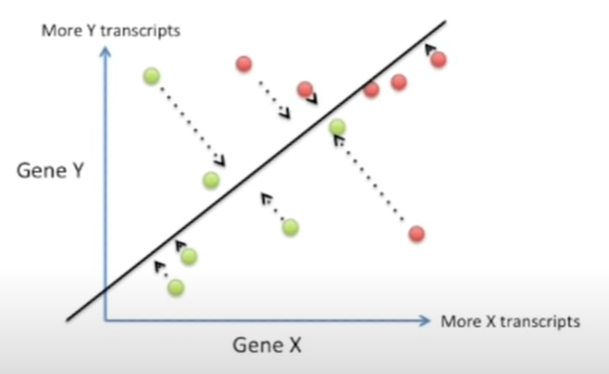
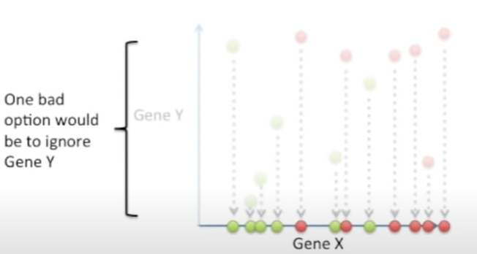
Redukcja wymiarowości
LDA – liniowa analiza dyskryminacyjna
Wykorzystywana do znalezienia liniowej kombinacji cech, które najlepiej rozróżniają dwie lub więcej klas obiektów
Tworzy nową oś, skierowaną tak, aby zmaksymalizować odległości między klasami

Slide 18
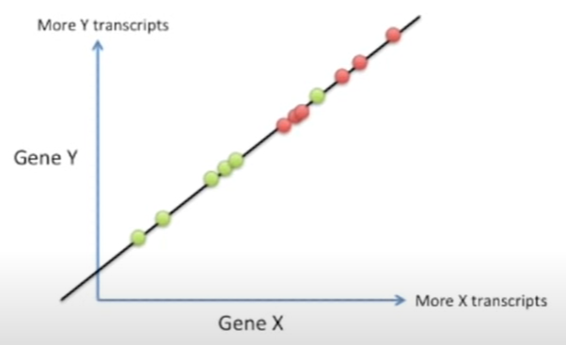
Redukcja wymiarowości
LDA – liniowa analiza dyskryminacyjna
Wykorzystywana do znalezienia liniowej kombinacji cech, które najlepiej rozróżniają dwie lub więcej klas obiektów
Tworzy nową oś, skierowaną tak, aby zmaksymalizować odległości między klasami

Slide 19
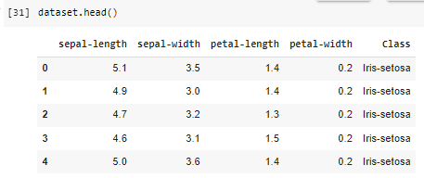
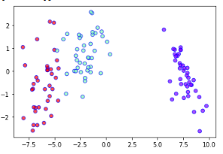
Redukcja wymiarowości
LDA – z 4 wymiarów do 2
url = "https://archive.ics.uci.edu/ml/
machine-learning-databases/iris/iris.data"
cls = ['sepal-length', 'sepal-width’,
'petal-length', 'petal-width', 'Class']
dataset = pd.read_csv(url, names=cls)
X = dataset.iloc[:, 0:4].values
y = dataset.iloc[:, 4].values
sc = StandardScaler()
X = sc.fit_transform(X)
le = LabelEncoder()
y = le.fit_transform(y)
X_train, X_test, y_train, y_test =
train_test_split(X, y, test_size=0.2)
lda = LinearDiscriminantAnalysis(n_components=2)
X_train = lda.fit_transform(X_train, y_train)
X_test = lda.transform(X_test)
plt.scatter( X_train[:,0],X_train[:,1],
c=y_train,cmap='rainbow', alpha=0.7,
edgecolors='b' )
Dokładność predykcji osiągnięta modelem:
RandomForestClassifier
(max_depth=2, random_state=0)

Slide 20
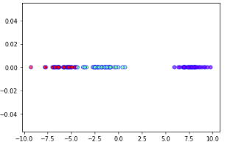
Redukcja wymiarowości
LDA – z 4 wymiarów do 1
url = "https://archive.ics.uci.edu/ml/
machine-learning-databases/iris/iris.data"
cls = ['sepal-length', 'sepal-width', 'petal-length’,
'petal-width', 'Class']
dataset = pd.read_csv(url, names=cls)
X = dataset.iloc[:, 0:4].values
y = dataset.iloc[:, 4].values
sc = StandardScaler()
X = sc.fit_transform(X)
le = LabelEncoder()
y = le.fit_transform(y)
X_train, X_test, y_train, y_test =
train_test_split(X, y, test_size=0.2)
lda = LinearDiscriminantAnalysis(n_components=1)
X_train = lda.fit_transform(X_train, y_train)
X_test = lda.transform(X_test)
plt.scatter( X_train[:,0],np.zeros_like(X_train[:,0]),
c=y_train,cmap='rainbow’,
alpha=0.7,edgecolors='b' )
Dokładność predykcji osiągnięta modelem:
RandomForestClassifier
(max_depth=2, random_state=0)

Slide 21
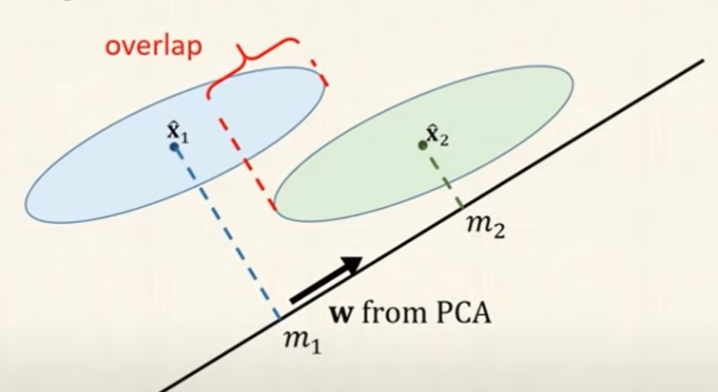
Redukcja wymiarowości
Liniowa dyskryminacja Fishera
Dlaczego nie PCA:
Nie uwzględnia etykiet, dla niego dwa zbiory są jak jeden
Będzie się kierował maksymalizacją wariancj, przez co może wystąpić nałożenie sie na siebie zbiorów

Slide 22
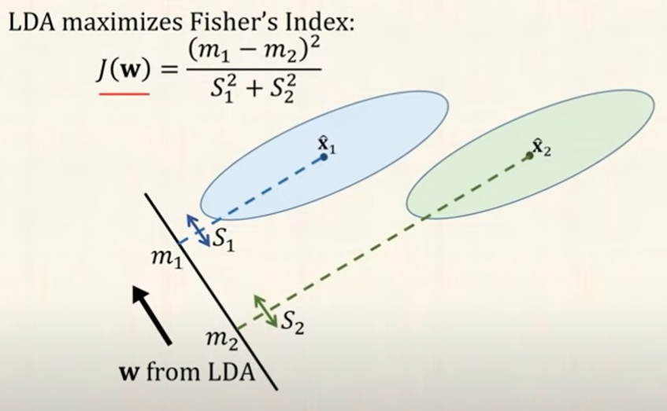
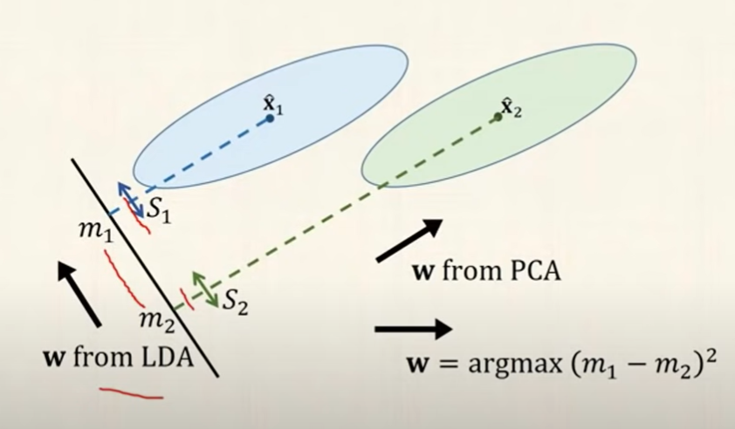
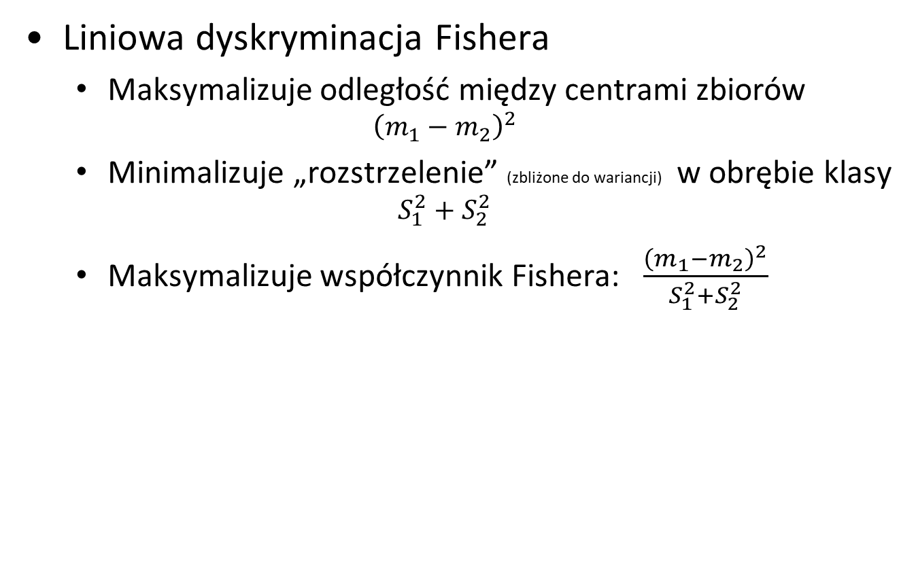
Redukcja wymiarowości
Liniowa dyskryminacja Fishera
Maksymalizuje odległość między centrami zbiorów
$${\left(m_{1}−m_{2}\right)}^{2}$$
Minimalizuje „rozstrzelenie” (zbliżone do wariancji) w obrębie klasy
$$S_{1}^{2}+S_{2}^{2}$$
Maksymalizuje współczynnik Fishera: $\frac{{\left(m_{1}−m_{2}\right)}^{2}}{S_{1}^{2}+S_{2}^{2}}$

Slide 23
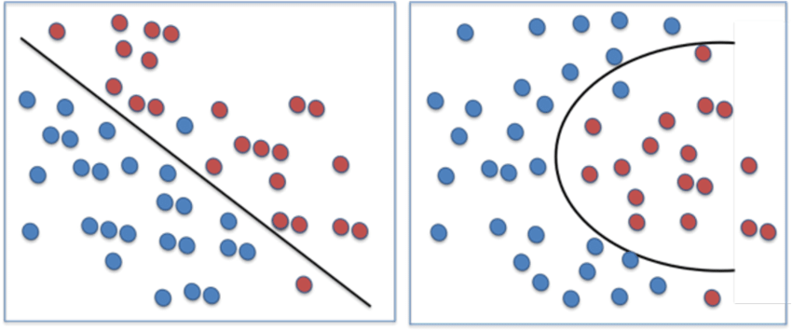
Klasyfikacja
Klasyfikacja
Perceptron
Metoda k-najbliższych sąsiadów
Regresja logistyczna
Maszyna wektorów nośnych
Drzewa decyzyjne
Sieci neuronowe
Sieci gęste
Sieci konwolucyjne
Uczenie transferowe

Slide 24
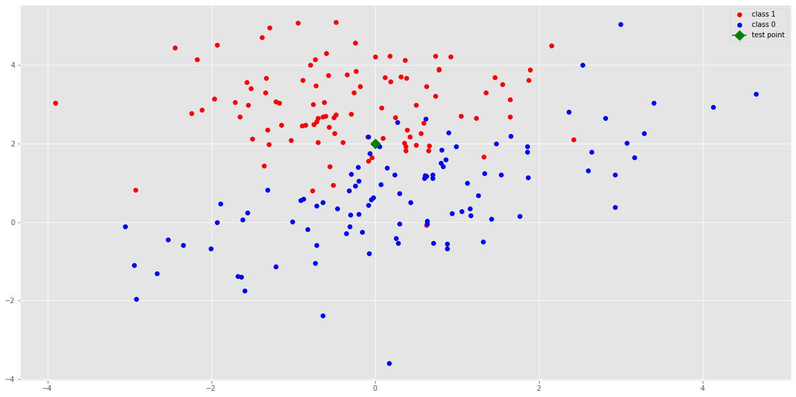
Klasyfikacja
Metoda k-najbliższych sąsiadów
Metoda klasyfikuje element do klasy obiektów których ilość przewarza w najbliższym otoczeniu klasyfikowanego obiektu
Metoda głosowania większościowego:
Przy zadanej ilości sąsiadów
Przy zadanym obszarze
Przypadek niepewny, zaklasyfikowany jako 1

Slide 25
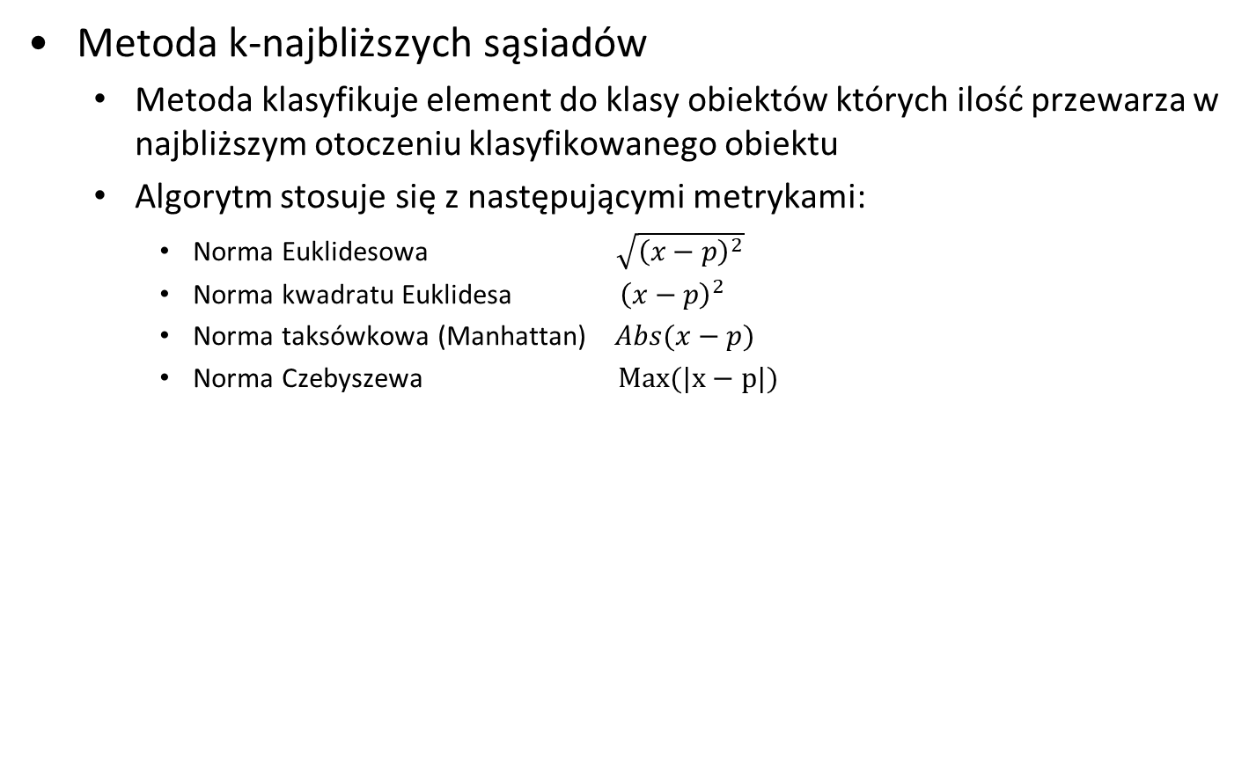
Klasyfikacja
Metoda k-najbliższych sąsiadów
Metoda klasyfikuje element do klasy obiektów których ilość przewarza w najbliższym otoczeniu klasyfikowanego obiektu
Algorytm stosuje się z następującymi metrykami:
Norma Euklidesowa $\sqrt{{\left(x−p\right)}^{2}}$
Norma kwadratu Euklidesa ${\left(x−p\right)}^{2}$
Norma taksówkowa (Manhattan) $Abs(x−p)$
Norma Czebyszewa $Max(|x−p|)$

Slide 26
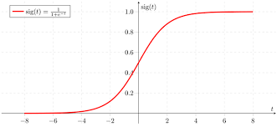
Klasyfikacja
Regresja logistyczna – LR
Służy do szacowania prawdopodobieństwa przynależności przykładu do określonej klasy
Funkcja logistyczna stanowu funkcję sigmoidalną (mieści się w przedziale wartości 0 i 1)
Jeżeli oszacowane prawdopodobieństwo jest większe od 0.5, to model prognozuje, że próbka należy do danej klasy
Klasyfikator wykazuje więc cechy klasyfikatora binarnego
Model jest wrażliwy na duże odchylenia wartości

Slide 27
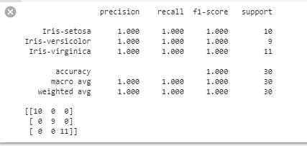
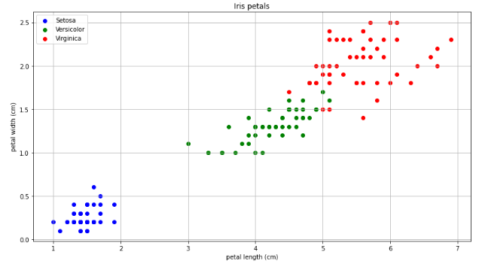
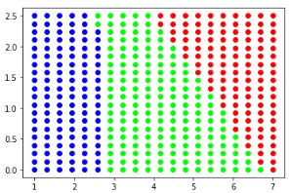
Klasyfikacja
Regresja logistyczna – LR
url = "https://archive.ics.uci.edu/ml/
machine-learning-databases/
iris/iris.data"
cls = ['sepal-length', 'sepal-width’,
'petal-length', 'petal-width’,
'Class']
dataset = pd.read_csv(url, names=cls)
X = dataset.iloc[:, 2:4].values
y = dataset.iloc[:, 4].values
X_train, X_test, y_train, y_test =
train_test_split(X,y,test_size=0.2,
random_state=42)
log_reg = LogisticRegression()
log_reg.fit(X,y)
test_prediction = log_reg.predict(X_test)
print(metrics.classification_report(y_test, test_prediction, digits=3))
print(metrics.confusion_matrix(y_test, test_prediction))

Slide 28
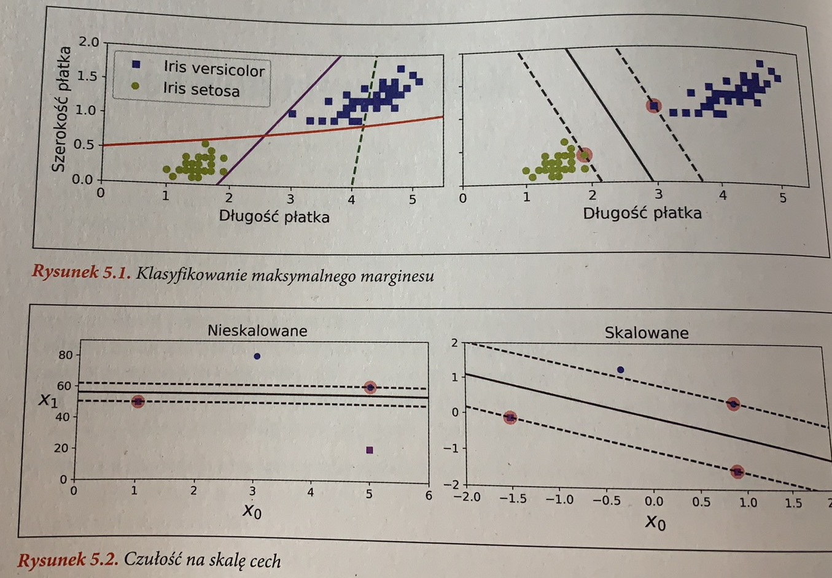
Klasyfikacja
Maszyna wektorów nośnych – SVM (suport vector machine)
Algorytm próbuje dla dowolnego zestawu danych, dopasować taką hiperpłaszczyznę, która najlepiej odseparuje od siebie przykłady należące do różnych klas
Maszyny SVM stanowią wszechstronny model uczenia maszynowego, są zdolne do przeprowadzania klasyfikacji liniowej, nieliniowej, regresji a nawet wykrywania elementów odstających
Maszyny te szukają „najszerszej ulicy” dzielące elementy należące do różnych zbiorów
Są też czułe na skale cech
Zapewniają wydajne przetwarzanie
dużych ilości danych

Slide 29
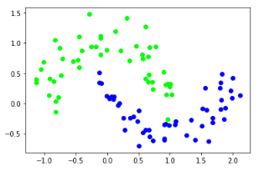
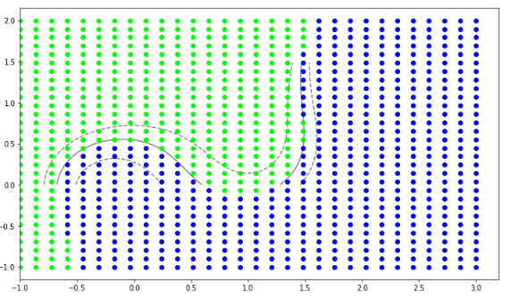
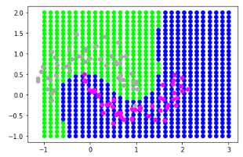
Klasyfikacja
Maszyna wektorów nośnych
from sklearn.datasets import make_moons
from sklearn.pipeline import Pipeline
from sklearn.preprocessing import StandardScaler
from sklearn.preprocessing import PolynomialFeatures
X, y = make_moons(n_samples=100, noise=0.15)
polynomial_svm = Pipeline([
("poly_features", PolynomialFeatures(degree=3)),
("scaler", StandardScaler()),
("svm_clf", svm.LinearSVC(C=10, loss="hinge"))
])
polynomial_svm.fit(X, y) pentalll = np.array(pentalll)
pred = polynomial_svm.predict(pentalll)
for i in range(len(pentalll)):
if pred[i] == 0:
color_tmp = "#00ff00"
elif pred[i] == 1:
color_tmp = "#0000ff"
plt.plot(pentalll[i][0],pentalll[i][1],
"o", color=color_tmp)

Slide 30
Klasyfikacja
Drzewa decyzyjne
Stanowią wszechstronny algorytm ML służący zarówno do zadań klasyfikacji jak i regresji danych
Są składowymi losowych lasów (jedne z najlepszych algorytmów ML)
Klasyfikacja silnie równoległa do osi liczbowych
Algorytm uczący CART
Algorytm drzew klasyfikacyjnych i regresyjnych
Algorytm rozdziela najpierw dane uczące na dwa podzbiory przy użyciu pojedyńczej cechy k i progu t_k (np. Długość płatka < 2.4).
Wyszukiwana jest para parametrów (k, t_k) generujących najczystrze podzbiory (ważone pod względem rozmiaru)
Po podzieleniu zbioru na dwa podzbiory następuje kolejny etap w którym kroki się powtarzają dla każdego podzbioru, aż do osiągnięcia maksymalnej głębokości (lub nie uda się w danym kroku wydzielić zbioru zmniejszającego zanieczyszczenie)
Algorytm zachłanny z O(exp(m)) złożonością obliczeniową przy trenowaniu

Slide 31
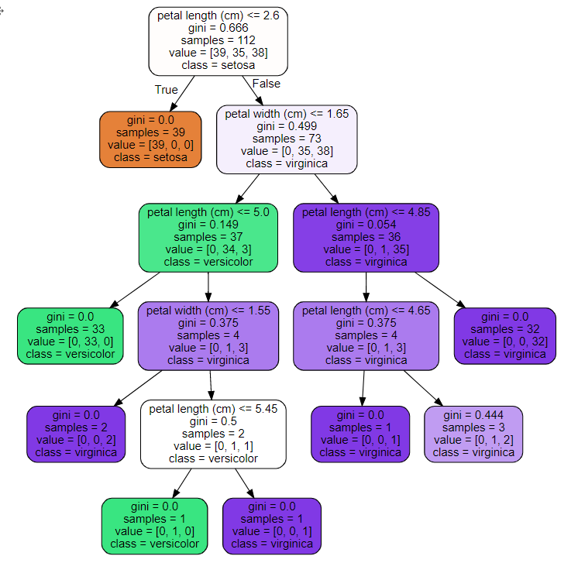
Klasyfikacja
Drzewa decyzyjne
Możliwość wizualizacji przebiegu procesu decyzyjnego (warunki podjęcia decyzji)
from sklearn.tree import export_graphviz
import graphviz
f = open("iris_tree.dot", 'w') export_graphviz(
clf, out_file=f,
feature_names=data.feature_names[2:],
class_names=data.target_names,
rounded=True, filled=True
) with open("iris_tree.dot") as f:
dot_graph = f.read()
graphviz.Source(dot_graph)

Slide 32
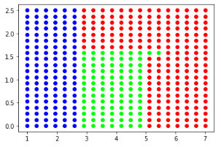
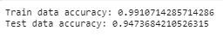
Klasyfikacja
import pandas as pd
import numpy as np
from sklearn.datasets import load_iris
from sklearn.metrics import accuracy_score
from sklearn.model_selection import train_test_split
from sklearn.tree import DecisionTreeClassifier
data = load_iris()
X = data.data[:, 2:]
y = data.target
X_train, X_test, y_train, y_test =
train_test_split(X,y, random_state = 50,
test_size = 0.25)
clf = DecisionTreeClassifier()
clf.fit(X_train,y_train)
y_pred = clf.predict(X_test)
print("Train data accuracy:",accuracy_score(y_true =
y_train, y_pred=clf.predict(X_train)))
print("Test data accuracy:",accuracy_score(y_true =
y_test, y_pred=y_pred))

Slide 33
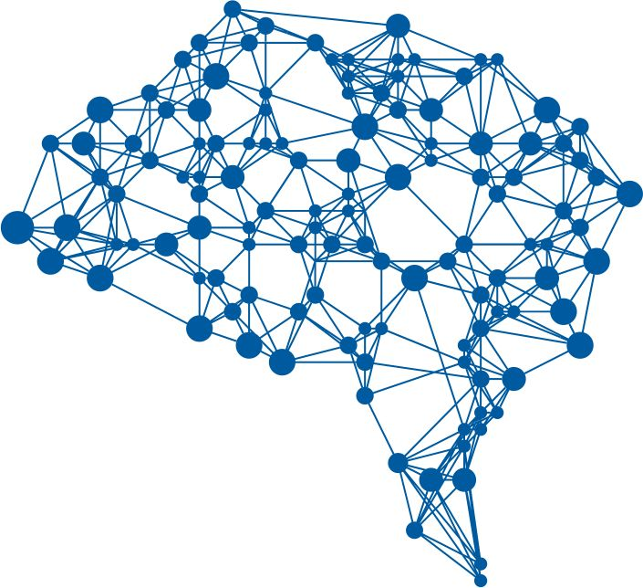
Klasyfikacja
Sieci neuronowe
Stanowią podstawę uczenia głębokiego
W celu rozwiązywania trudniejszych problemów, stosuje się różne architektury sieci głębokich.
Poszczególne warstwy mogą składać się z warstw w pełni połączonych, warstw konwolucyjnych, a także dopuszcza się tworzenie przelotek pomiędzy warstwami jak również łączenie warstw niekoniecznie w kolejności
Stosuje się także dedykowane architektury sieci, takie jak sieci rekurencyjne, splotowe i inne

Slide 34
Klasyfikacja
Perceptron
Inspirowany biologiczną strukturą w mózgu
Perceptron Rosenblatta – 1957
Wiele wejść
Kategoryzacja
Sam podejmuje decyzje o „ważności” informacji (wartościach wag) wejściowej w wyniku procesu uczenia
Wartościami wejść/wyjść są liczby, każde połączenie ma przypożądkowaną wagę, jednostka TLU (progowa jednostla logiczna) wylicza ważoną sumę sygnałów wejściowych, a następnie zostaje użyta funkcja skokowa wobec tej sumy dająć ostateczny wynik

Slide 35
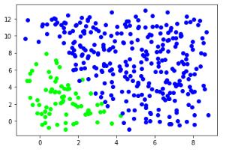
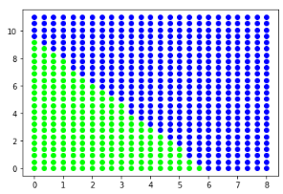
Klasyfikacja
Perceptron
import random
from sklearn.linear_model import Perceptron
import pandas as pd
import numpy as np
import matplotlib.pyplot as plt
X = make_array_data()
y = make_array_labels()
y = np.array(y)
X = np.array(X)
per_clf = Perceptron()
per_clf.fit(X, y)
pentalll = np.array(make_test_data())
pred = per_clf.predict(pentalll)
for i in range(len(pentalll)):
if pred[i] == 0:
color_tmp = "#0000ff"
elif pred[i] == 1:
color_tmp = "#00ff00"
elif pred[i] == 2:
color_tmp = "#ff0000"
plt.plot(pentalll[i][0],pentalll[i][1], "o", color=color_tmp)

Slide 36
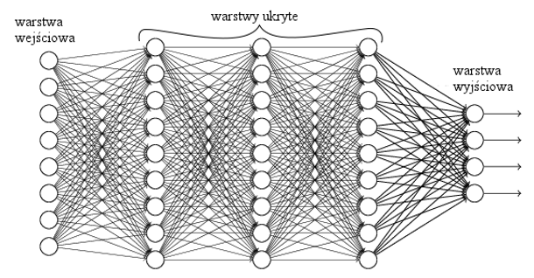
Klasyfikacja
Sieci neuronowe
Sieci gęste

Slide 37
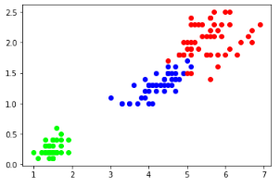
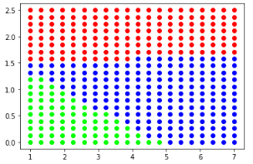
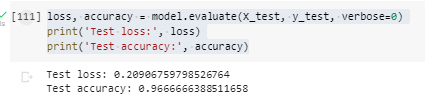
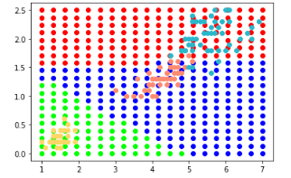
Klasyfikacja
Sieci neuronowe
Sieci gęste
X = dataset.iloc[:, 2:4].values
y = dataset.iloc[:, 4].values
#zamiana etykiet słownych na liczby
encoder = LabelEncoder()
y1 = encoder.fit_transform(y)
#zamiana liczb na wektory gorącojedynkowe
Y = pd.get_dummies(y1).values
X_train, X_test, y_train, y_test =
train_test_split(X, Y,
test_size=0.2, random_state=0)
model = tf.keras.Sequential([
tf.keras.layers.Dense(10, activation='relu'),
tf.keras.layers.Dense(10, activation='relu'),
tf.keras.layers.Dense(3, activation='softmax')
])
model.compile(loss='categorical_crossentropy’,
optimizer='adam', metrics=['accuracy'])
model.fit(X_train, y_train, batch_size=50, epochs=500)
loss, accuracy = model.evaluate(X_test, y_test, verbose=0)
print('Test loss:', loss)
print('Test accuracy:', accuracy)

Slide 38
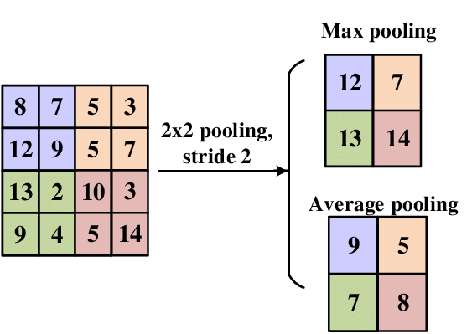
Klasyfikacja
Sieci neuronowe
Sieci konwolucyjne
Stanowią rezultat badań nad korą wzrokową
Najistotniejszym składnikiem sieci CNN jest warstwa splotowa (konwolucyjna)
Neurony w pierwszej warstwie nie są w pełni połączone z każdym pikselem orazu, lecz wyłącznie z pikelami znajdującymi się w ich polu recepcyjnym
Neurony w drugiej warstwie łączą się z neuronami znajdującymi się w niewielkim obszarze pierwszej warstwy, itd...
Dzięki temu sieć może koncentrować się w pierwszej warstwie na niewielkich cechach, w drugiej łączyć je w bardziej złożone kształty, i tak aż do uzyskania rezultatu

Slide 39

Klasyfikacja
Sieci neuronowe
Sieci gęste + konwolucyjne
Najczęściej nie używa się jednak samych warstw konwolucyjnych, a łączy się je bezpośrednio z warstwami w pełni połączonymi

Slide 40
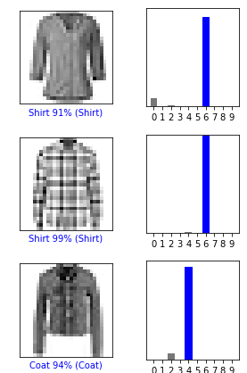
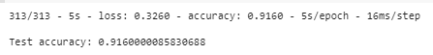
Klasyfikacja
Sieci neuronowe
Sieci gęste + konwolucyjne
fashion_mnist = tf.keras.datasets.fashion_mnist (train_images, train_labels), (test_images, test_labels) =
fashion_mnist.load_data()
train_images = train_images / 255.0
test_images = test_images / 255.0
model = tf.keras.Sequential([
tf.keras.layers.Conv2D(28, 7, activation="relu", padding="same",
input_shape=[28, 28, 1]),
tf.keras.layers.MaxPool2D(2),
tf.keras.layers.Conv2D(56, 3, activation="relu", padding="same"),
tf.keras.layers.Flatten(),
tf.keras.layers.Dense(56, activation='relu'),
tf.keras.layers.Dense(10, activation='softmax')
])
model.compile(optimizer='adam', loss=tf.keras.losses.SparseCategoricalCrossentropy(from_logits=True), metrics=['accuracy’])
model.fit(train_images, train_labels, epochs=10)
test_loss, test_acc = model.evaluate(test_images, test_labels, verbose=2)
print('\nTest accuracy:', test_acc)

Slide 41
Klasyfikacja
Sieci neuronowe
Uczenie transferowe
Sposób projektowania modelu wykożystujący dolne warstwy modelu wytrenowanego na dużej ilości przykładów jako dolne warstwy naszego modelu
Przykładowo:
W zadaniu klasyfikacji obrazu spodni i koszulki możemy skożystać z dolnych warstw modelu sieci ResNet, następnie umieścić kilka warstw własnych i przystąpić do trenowania modelu. Uzyskamy w ten sposób znacznie większą dokładność modelu, ponieważ dolne warstwy zoztały już wytrenowane i „wiedzą na co zwracać uwagę”

Slide 42
Klasyfikacja
Sieci neuronowe
Popularne sieci powszechnie używane w głębokim widzeniu:
LeNet-5
AlexNet
GoogleLeNet
VGGNet
ResNet
Natomiast do wykrywania obiektów głównie stosuje się sieć YOLO, przez wzgląd na szybkość otrzymywanych wyników

Slide 43
Klasyfikacja
Sieci neuronowe
O czym należy pamiętać przy pracy z nimi:
Na etapie uczenia modelu, nie dopuścić do przeuczenia
Dostrajanie hiperparametrów:
Liczba warstw ukrytych
Liczba neuronów w poszczególnych warstwach
Współczynnik uczenia
Optymalizator
Funkcja aktywacji
Liczba iteracji

Slide 44

Rozpoznawanie obrazów
Zastosowania:
Przeszukiwanie logów serwerowych lub aplikacji
Kategoryzacja maili (filtr spamu)
Analiza danych z czujników na maszynie pod kątem szukania uszkodzeń
Wykrycie i rozpoznanie znaku drogowego
Przetwarzanie obrazów z kamer wraz z alarmem w przypadku wtargnięcia
Zlokalizowanie ognisk choroby
Wspomaganie analizy danych
min. poprzez ich kategoryzacje
Generowanie danych na podstawie
próbek
I wiele więcej ...

Slide 45
Dziękuję za uwagę

Slide 46

Bibliografia
Uczenie maszynowe z użyciem Scikit-Learn i TensorFlow. Wydanie II
https://www.holehouse.org/mlclass/14_Dimensionality_Reduction.html
https://towardsdatascience.com/pca-using-python-scikit-learn-e653f8989e60
https://towardsdatascience.com/linear-discriminant-analysis-in-python-76b8b17817c2
https://scikit-learn.org/stable/modules/svm.html
https://scikit-learn.org/stable/index.html
https://scikit-learn.org/stable/modules/decomposition.html#decompositions
https://www.datacamp.com/tutorial/convolutional-neural-networks-python

